Slide 1
Positieve Gezondheid
of: Gezondheid, wat is dat eigenlijk?
Notes:
Voor de pauze tm. Dia 15
Chris tm dia 9
Mariette dia 10 tm 15
Na de pauze casuistiek, liefst op basis van eigen ervaring.
Daarbij hebben we het spinnenweb in ons achterhoofd. We verwachten niet van vrijwilligers dat zij dit helemaal met cliënten doorlopen.
Aandachtspunten nav overleg 18-10:
Om hulp vragen is moeilijk
Als mantelzorger is het lastig om de zorg over te laten aan iemand anders
Vraag: “welk cijfer geef je nu voor je gezondheid, welk cijfer zou je willen geven, wat heb je daarvoor nodig / hoe zou je dat kunnen bereiken”. Doel kan zijn om mensen aan het denken te zetten, over wat ze zelf kunnen doen / waar ze hulp bij nodig hebben.
Benoem: het verschil tussen zalen waar je wel / geen invloed op uit kunt oefenen.

Slide 2

Introductie
Even voorstellen….
Tineke Meeldijk
Gezondheidsmakelaar bij GGD Brabant-Zuidoost
Seniorenvoorlichting
Inhoud:
Gezondheid: Wat is dat nu?
Totstandkoming Mijn Positieve Gezondheid
Mijn Positieve Gezondheid in de praktijk
Notes:
omdenken: je leven niet te laten beheersen door je alleen maar bezig te houden met onmogelijkheden door ziekte en/of gebrek maar uit te gaan van vooral de mogelijkheden, de toekomstkansen.
Dan is het zinvol om te kijken naar wat gezondheid voor u betekent.
Waar denkt u aan bij gezondheid?
Welke zaken spleen daar een rol bij.
Wat helpt om u gezond te voelen?
Speelt tevredenheid een rol?

Slide 3
Uitgangspunt:
Jullie ervaring als vrijwilliger
Notes:
Het is fijn als we in ons verhaal kunnen koppelen aan jullie ervaring.
Daarom horen we graag kort:
Bij welke organisatie ben je vrijwilliger
Met welke mensen heb je contact als vrijwilliger, wat is de aanleiding voor het contact.
Wat is de inhoud van het vrijwilligerswerk
Na de pauze gaan we hier verder op in.

Slide 4
Gezondheid: wat is dat?
Wat is gezondheid voor jullie
Wat heeft invloed op jullie gezondheid
Notes:
Met geeltjes werken

Slide 5
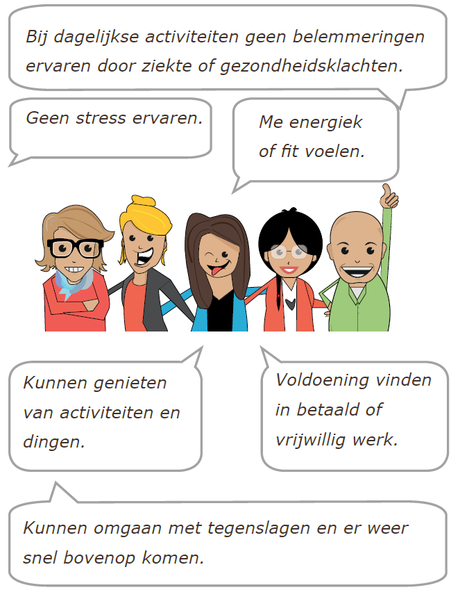
Gezondheid is:
Notes:
GGD panel:
Kunnen doen wat je wilt doen
en zingeving/ er toe doen blijken belangrijk te zijn.

Slide 6
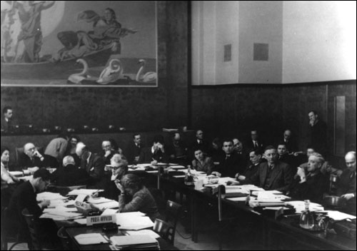
Wereldgezondheidsorganisatie
(WHO) 1948
Een toestand van compleet
Lichamelijk
Psychisch
Sociaal welbevinden
Notes:
Terug naar de definitie die we vaak nog als uitgangspunt hebben.
Nadeel: toestand is statisch, komt niet overeen met de werkelijkheid. Het is een dynamisch gegeven.
Compleet: de vraag is of er iemand is die dit kan bereiken.

Slide 7
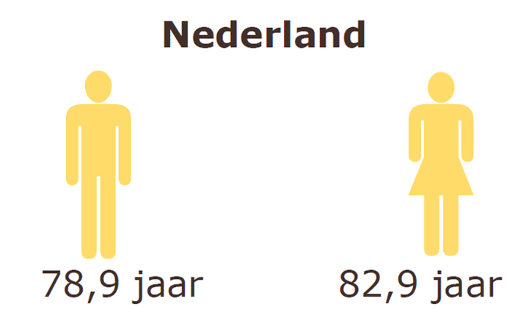
Definitie gezondheid
Toen: infectieziekten
Nu: chronische ziekte en ouderdomsklachten
Notes:
Daarnaast stamt de definitie uit een tijd waarin veel mensen leden aan infectieziekten .
Nu zijn dat vooral:
Chronische ziekten , door therapie en medicatie langer leven met chronische ziekte
Ouderdomsklachten, mensen worden ouder.
Hangt samen met een toegenomen levensverwachting

Slide 8
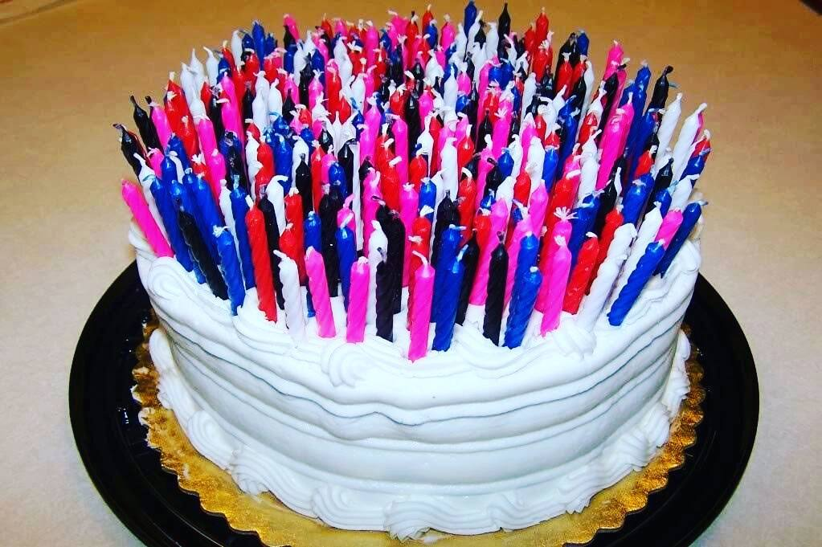
80 is het nieuwe 60

Slide 9
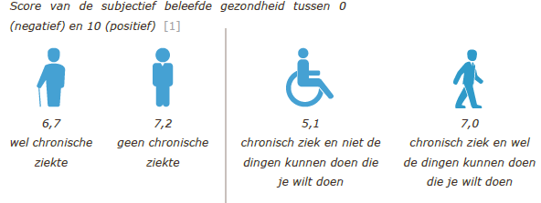
Panelonderzoek GGD
Mensen die ziek zijn, kunnen zich gezond voelen
Notes:
Wat betekent dit voor hoe mensen hun gezondheid ervaren?
En dat feit wordt ook bevestigt als we mensen vragen naar een rapportcijfer over hoe zij hun gezondheid ervaren. Dus hun subjectieve beleving. Rapportcijfer 0 is negatief, 10 is positief.
Dan zien we dat mensen met een chronische ziekte hun gezondheid minder hoog scoren dan mensen zonder chronische ziekte. Maar kijken we naar de mensen mét een chronische ziekte die desondanks de dingen kunnen doen die ze willen doen, dan zijn zij bijna even positief over hun gezondheid dan mensen zonder chronische aandoening.
Dat betekent dus dat niet de ziekte zelf, maar vooral de ervaren beperkingen in het functioneren in grote mate bepalen hoe gezond mensen zich voelen.
En tegelijkertijd betekent het ook dat we bij de promotie van gezondheid vooral met mensen in gesprek moeten gaan over wat voor hen van waarde is. Wat willen zij nog graag willen doen of kunnen evt met of ondanks hun ziekte? En daarmee is dus van belang om te kijken wat mensen zingeeft in hun leven en hoe ze dat zelf kunnen realiseren evt met ondersteuning.
En dat sluit dus ook aan bij het concept Positieve Gezondheid. Functioneren, veerkracht en zelfregie staan hierin centraal. Niet de ziekte.

Slide 10
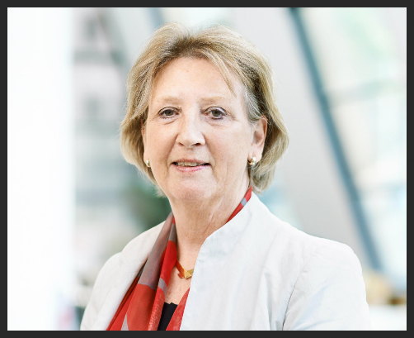
Nieuw concept van Gezondheid
Gezondheid als het vermogen om je aan te passen en eigen regie te voeren over:
Sociale
Emotionele
Fysieke
Uitdagingen van het leven
door: Machteld Huber
Notes:
Kortom er is behoefte om op een andere manier naar gezondheid te kijken.
Als je als zieke aangesproken voelt maakt het dat je je ook ziek voelt.
Huisarts Machteld Huber: zelf tijdens ziekte ervaren dat het belangrijk is om anders naar gezondheid te kijken.
Ze is gaan onderzoeken welke punten een rol spelen bij het ervaren van gezondheid.

Slide 11

Positieve Gezondheid
De nadruk ligt op veerkracht en vaardigheden
Wat kan nog wel i.p.v. wat kan niet meer
Aansluiten bij persoonlijke behoeften
Stimuleert eigen regie

Slide 12
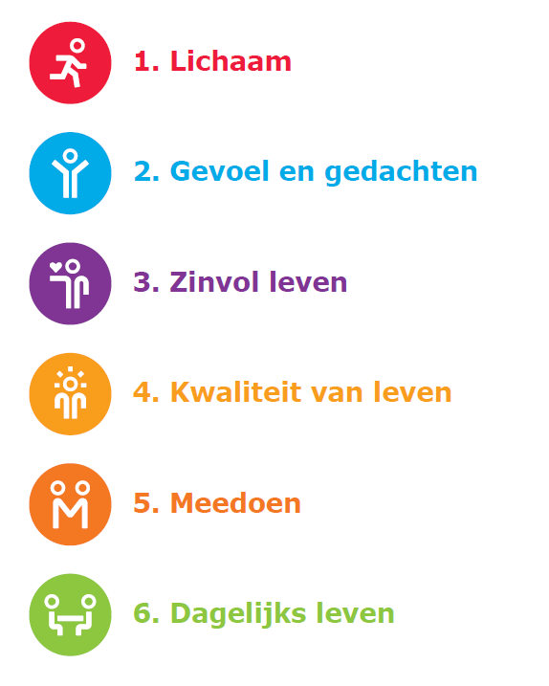
Totstandkoming
6 dimensies gebaseerd op wetenschappelijk onderzoek:

Slide 13
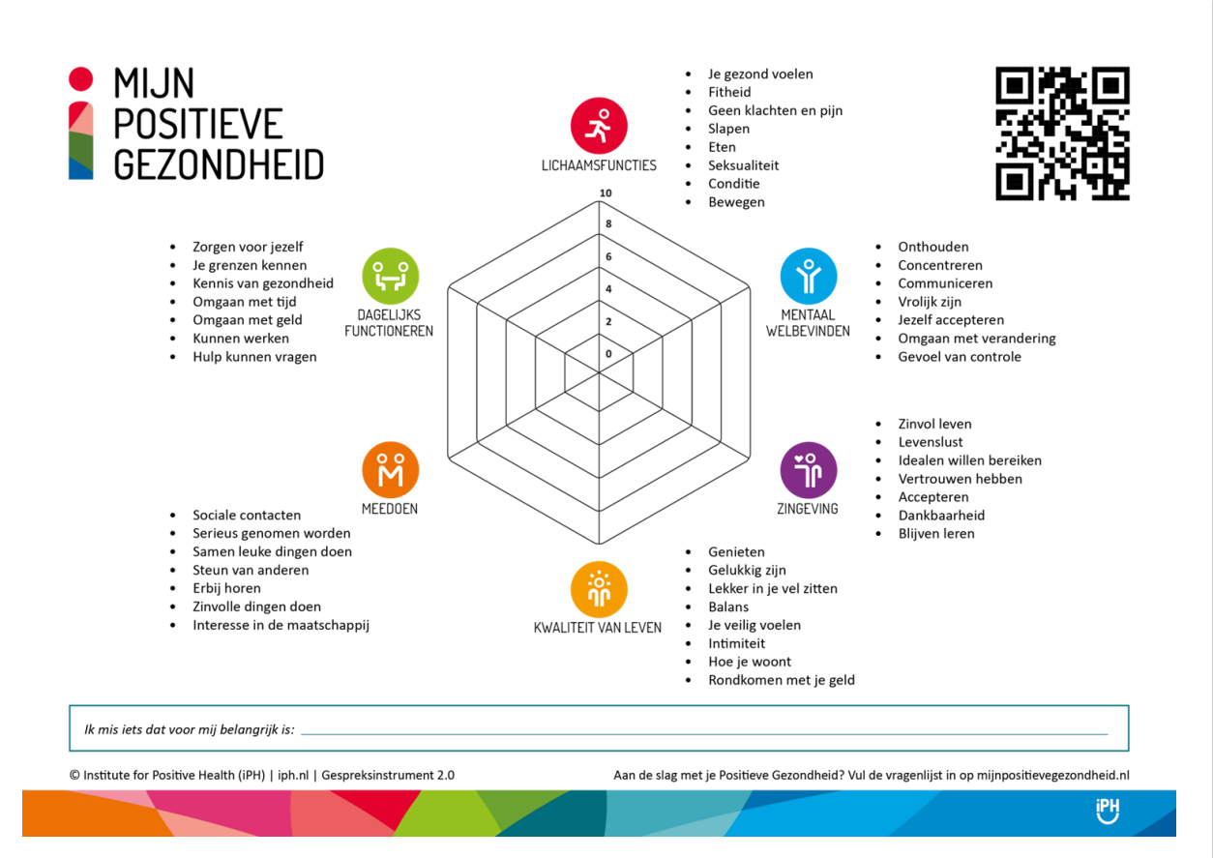
Notes:
Hier zien we het spinnenwebmodel dat hoort bij het concept positieve gezondheid.
U kunt zien dat het model uit zes pijlers, ook wel dimensies genoemd, bestaat.
Deze zijn voortgekomen uit een onderzoek, waarbij aan de deelnemers is gevraagd wat zij onder gezondheid verstaan.
Kernboodschap hierbij voor de gemeente Waalre is hierbij: voor een positieve gezondheidsbeleving is het belangrijk dat de inwoners van Waalre de dingen kunnen doen die ze willen doen, ook als zij een chronische ziekte of beperking hebben. En dat is ook de achterliggende gedachte van het inclusieve beleid, dus dat sluit perfect aan.

Slide 14
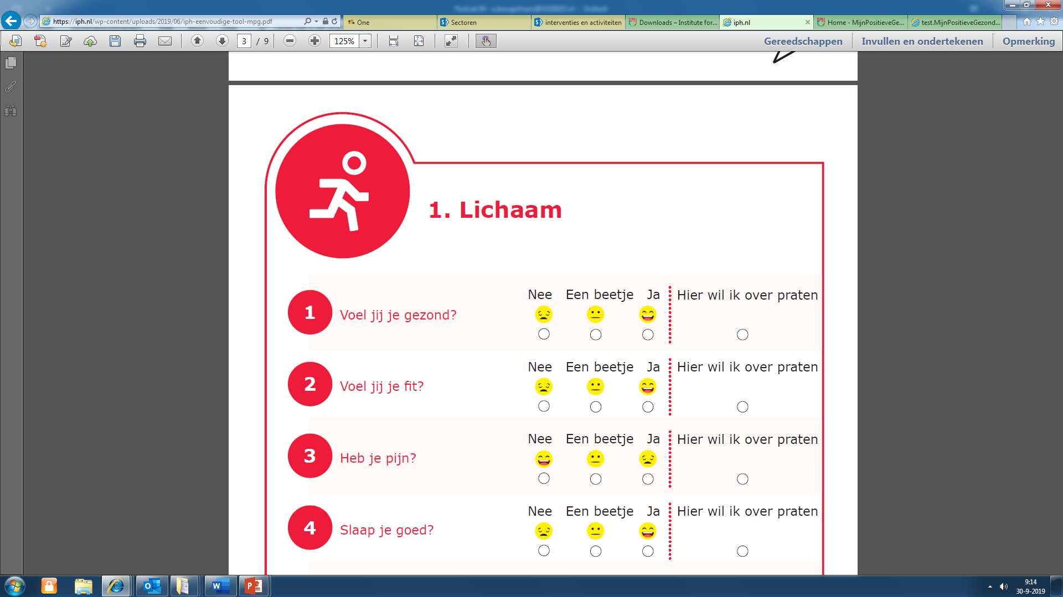
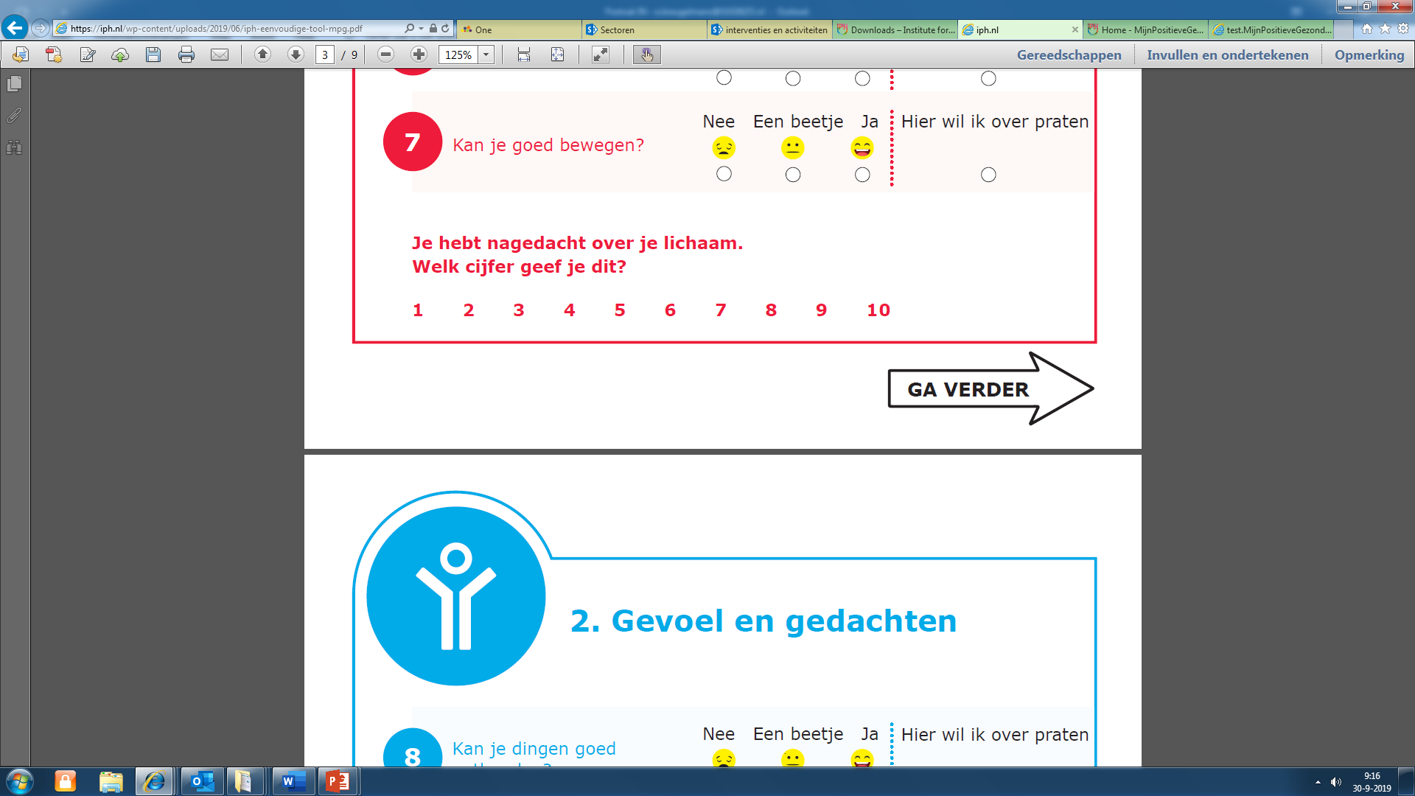

Slide 15
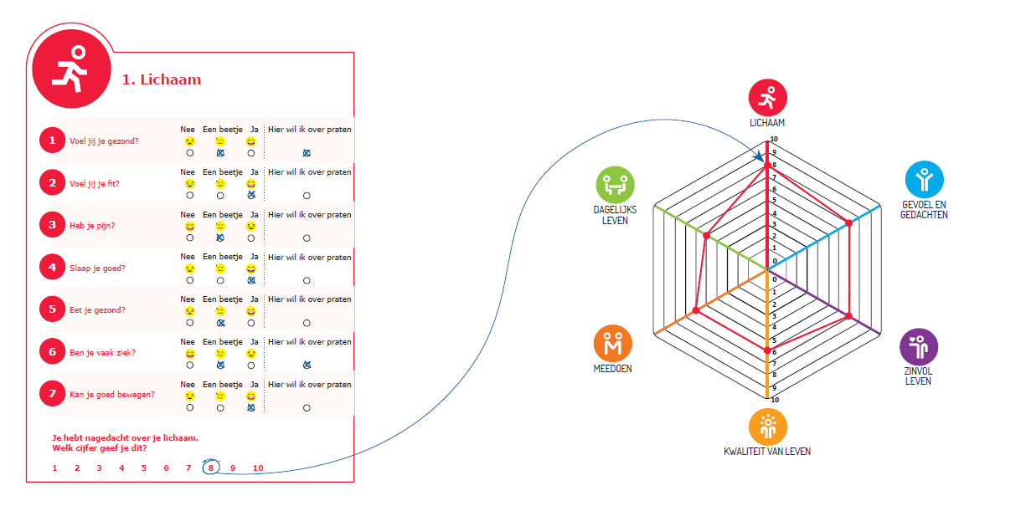

Slide 16
Dus:
Meer aandacht voor wat kan i.p.v. voor wat niet kan
Zingeving / er toe doen / meedoen centraal
Aansluiten bij alle persoonlijke behoeften
Regie bij mensen zelf
Notes:
Omdenken is dus nodig.

Slide 17
Voorbeelden:
Wat wil ik
Wat kan ik
Wat heb ik nodig
Notes:
Vraag:
Hoe ga je om met (toekomstige) beperkingen.
Doen: kleine haalbare doelen stellen
Belemmering:
Ontkenning, boos, verwijten, slachtofferrol, schuldvraag (rouw)
Gezondheid vraagt dus om een actieve houding.
Om je heen kijken hoe andere mensen omgaan met beperkingen.
Kleine haalbare doelen stellen: jezelf de kans op succes gunnen.
Verlies van dierbaren, verlies van zelfstandigheid brengt rouw met zich mee.
Die ziet er bij iedereen anders uit en dat mag.
Het helpt als je na verloop van tijd probeert kleine doelen te gaan stellen.
Dat geeft een kans op een succesje en een beter gevoel. Iets waar mogelijk verder op gebouwd kan worden.

Slide 18
PAUZE

Slide 19
Recepten voor Klein Geluk
Notes:
Kleine voorbeelden toe te passen in de praktijk.

Slide 20
